Slide 1
2025.09.12
Web Application Tech
가디언 웹 보안 세미나 1
Guardian 2025

Slide 2
I
HTTP/HTTPS
Requests

Slide 3
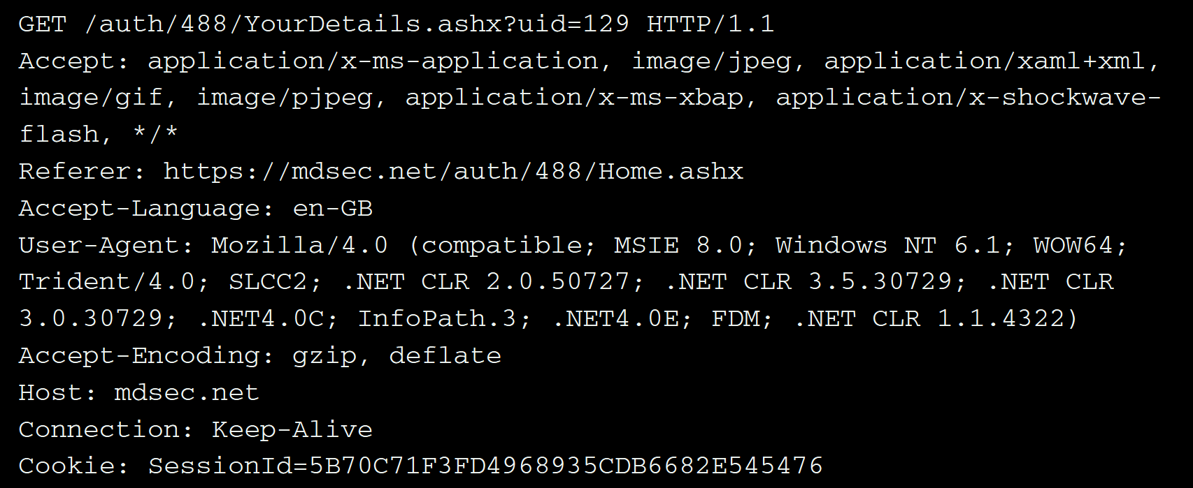
HTTP
Request
Hyper Text Transfer Protocol
개쩌는 텍스트 전송 규약
Guardian 2025

Slide 4
HTTP
Request
Guardian 2025

Slide 5
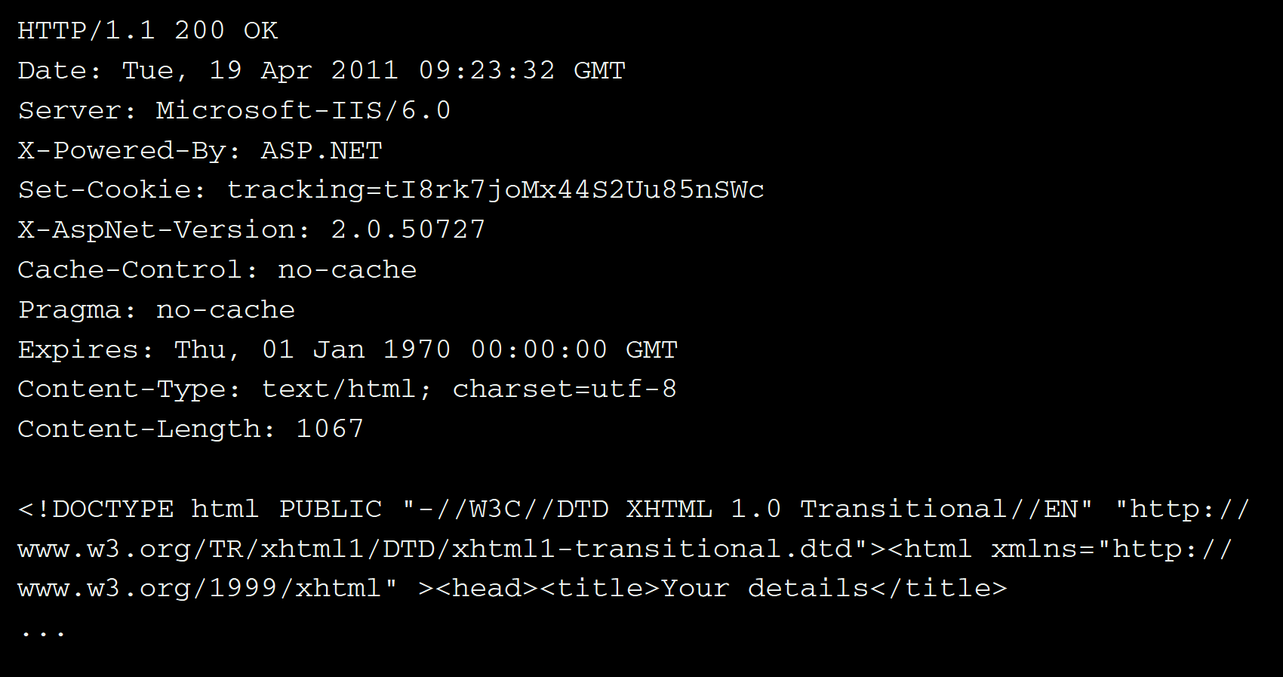
HTTP
Response
Guardian 2025

Slide 6
HTTP
Response
Guardian 2025

Slide 7
HTTP
Methods
Note.
GET, POST는 거의 저 용도 고정
PUT/DELETE는 안쓰는 곳도 많음
GET
데이터 주세요
POST
Note.
이것들 말고도 HEAD, TRACE 등 많지만, 거의 안 쓰임
뭐 해주세요
PUT/DELTE
자료 수정 / 삭제할래요
Guardian 2025

Slide 8
URL
scheme://<user>:<password>@<host>:<port>/<url-path>
https://google.com/
https 프로토콜로 youtube 호스트로 접속
ftp://user@host/foo/bar.txt
Ftp란 프로토콜로 user로 host에 접속하여 foo path 아래 bar.txt 접근
https://google.com@naver.com
IPV6 http://[::1]/index.html
Guardian 2025

Slide 9
HTTP
Headers - Request
HOST
Accept
URL의 HOST 이름
받을 데이터 양식
Referer
Authorization
Request의 원래 출신지
Auth 관련 데이터
User-Agent
Cookie
내가 누군지
쿠키 (곧 설명)
Guardian 2025

Slide 10
HTTP
Headers - Response
Location
Expires
어디로 가주세요
캐싱 기간
Server
COOP
서버이름
이 페이지가 다른 도메인(origin)을 참조 가능?
Set-Cookie
ACAO
쿠키 발급
다른 도메인이 서버 자원을 호출 가능?
Cross Origin Opener Policy. 나중에 다룸
Access Control Allow Origin. 나중에 다룸
Guardian 2025
Notes:
Note: ppt 띄우면 배경이 같이 검정이라 생각보다 잘리는 느낌이 없음

Slide 11
HTTP
Headers
Q. 다 외워야 하나요?
A. 아니지만 굉장히 자주 보게 된다
강조한 것만 알아두면 문제 없음
Guardian 2025

Slide 12
HTTP
Cookie
Set-Cookie
Set-Cookie: sessionId=a1; HttpOnly; Path=/; Secure; SameSite=Lax
HttpOnly/Secure
Js는 쿠키접근 불가 / https만 허용
Domain / path
Domain/path 아래에서만 유효
Guardian 2025

Slide 13
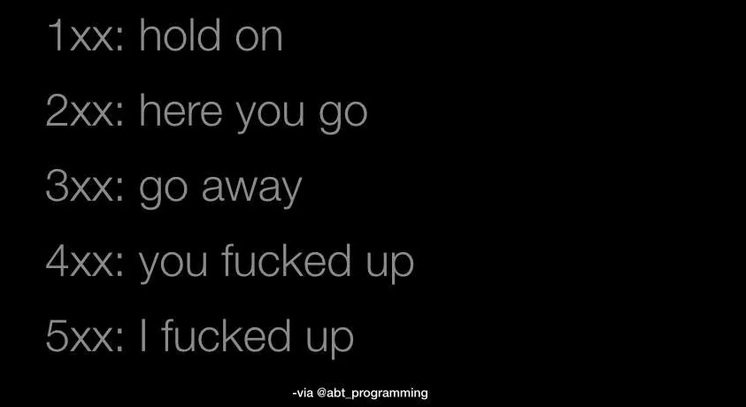
HTTP
Status Codes
Guardian 2025

Slide 14
HTTP
Status Codes
나중에 줄게
정상동작
Redirect
잘못된 접근
잘못된 서버
Guardian 2025

Slide 15
HTTPS
HTTP Secure
HTTP에 SSL이 추가된 구조
Secure Socket Layer
DNS 스푸핑이 있더라도 비교적 안전
Guardian 2025

Slide 16
HTTPS
간단한 동작 방식
1. SSL key 교환
컴퓨터 어딘가 sslkeylogfile 이 있음
2. 암호화 후 통신
모든 HTTP 를 암호화
Guardian 2025

Slide 17
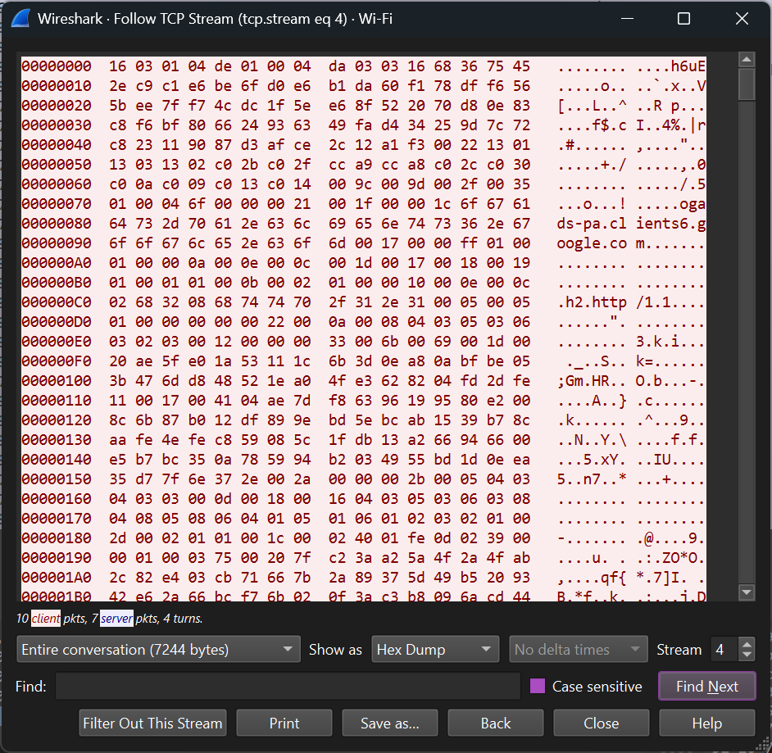
HTTPS
간단한 동작 방식
Guardian 2025

Slide 18
II
BuildingBlocks
Gateway / WA / Containers

Slide 19
Nginx
Web Server + reverse proxy + …
Web Server
정적인 파일들 (이미지, HTML, CSS, JS)을 빠르게 뿌려주는 역할
Reverse Proxy
들어오는 요청을 받아서 뒤쪽의 여러 서버에 나눠주는 Load Balancer 역할
Gateway
SSL(https 암호화), 캐싱, 압축, 보안 필터링 등 미리 처리
[Engine X]
Nginx 말고 Apache[아파치]도 많이 쓴다
Guardian 2025
Notes:
보통 리버스 프록시를 이용해서 web 앱과 연결된다는 것도 설명

Slide 20
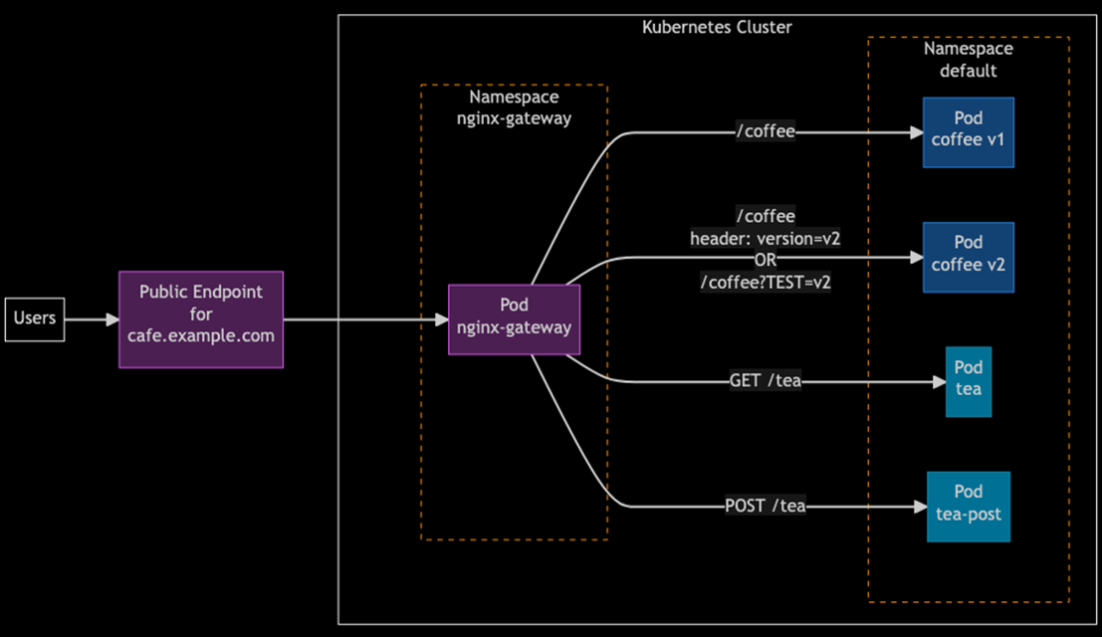
Nginx
Diagram
Guardian 2025

Slide 21
FrontEnd
Client-Side + Server-Side Rendered
HTML, CSS, JS를 전달하는 곳
웹 3요소
UI/UX
브라우저에서 실행
중심에서 0.3cm 떨어진 소속 18px
Guardian 2025

Slide 22
BackEnd
Server Logic
서버 로직 처리
DB 연동
중심에서 0.3cm 떨어진 소속 18px
Guardian 2025

Slide 23





Static Resource
Full Diagram
Backend
Webserver
Frontend
Backend
DB
1cm-1cm 떨어진 주석 12px
1cm-1cm 떨어진 주석 12px
중심에서 0.3cm 떨어진 소속 18px
Guardian 2025

Slide 24
사용 언어? 프레임워크?
js, python, java, php, …
어차피 비슷하기에 그때그때 문법을 알아두자.
DB
SQLs (mySQL, pSQL, SQLight), noSQLs (MongoDB, redis)
Next, express, flask, spring, …
구조가 다 거기서 거기
1cm-1cm 떨어진 주석 12px
1cm-1cm 떨어진 주석 12px
중심에서 0.3cm 떨어진 소속 18px
Guardian 2025

Slide 25
Container
Docker
VM 같은거
정확히는 가상화 기술 종류에 Containers와 VM이 있는 것. VM이 더 무거움
어디서든 동일한 환경 제공
OS level 의 가상화라서 OS가 달라도 괜찮음
OS 가상화이기에 하드웨어가 다르면 작동 안 함
ex - CISC에서 빌드한 컨테이너를 AMD64에서 사용
중심에서 0.3cm 떨어진 소속 18px
Guardian 2025
Notes:
VM 과의 차이점? 컴퓨터 전부를 따라하지는 않음. OS-level에서의 가상화

Slide 26
Docker
Container
어떤 OS에서 동작할거에요?
이후 비어있는 윈도우/리눅스/이것저것 생성
만든 OS에서 어떤 파일들을 쓸거에요?
“비어있는” OS
만든 OS의 어떤 포트를 쓸거에요?
“비어있는” OS
“.dockerfile” 이라는 이름의 파일로 작성한다
중심에서 0.3cm 떨어진 소속 18px
Guardian 2025
Notes:
VM 과의 차이점? 컴퓨터 전부를 따라하지는 않음. OS-level에서의 가상화

Slide 27
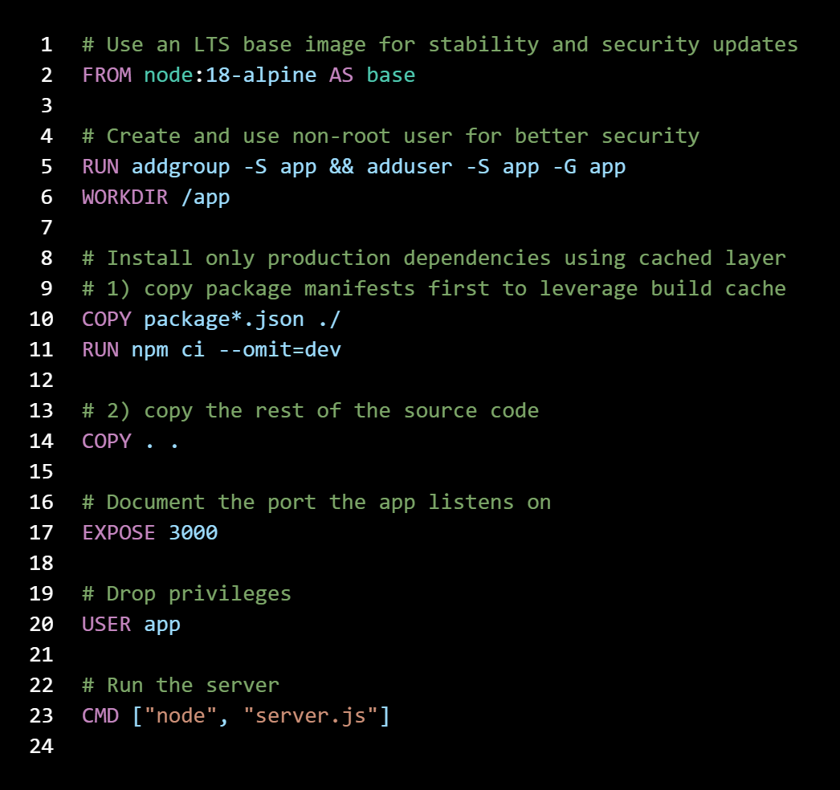
Docker
Containers
어떤 OS에서 동작할거에요?
이후 비어있는 윈도우/리눅스/이것저것 생성
만든 OS에서 어떤 파일들을 어떻게 쓸거에요?
“비어있는” OS
만든 OS의 어떤 포트를 어떻게 쓸거에요?
“비어있는” OS
중심에서 0.3cm 떨어진 소속 18px
Guardian 2025
Notes:
VM 과의 차이점? 컴퓨터 전부를 따라하지는 않음. OS-level에서의 가상화

Slide 28
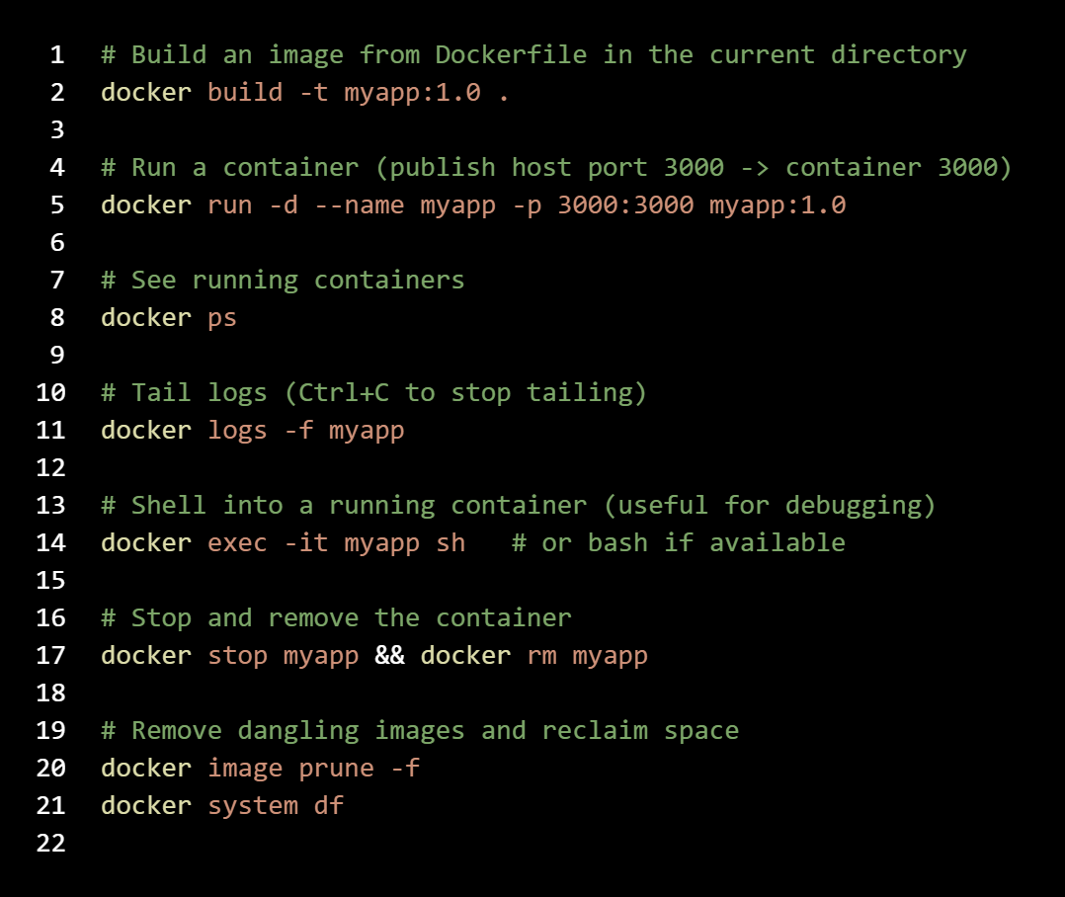
Docker
Containers
어떤 OS에서 동작할거에요?
이후 비어있는 윈도우/리눅스/이것저것 생성
만든 OS에서 어떤 파일들을 어떻게 쓸거에요?
“비어있는” OS
만든 OS의 어떤 포트를 어떻게 쓸거에요?
“비어있는” OS
중심에서 0.3cm 떨어진 소속 18px
Guardian 2025
Notes:
VM 과의 차이점? 컴퓨터 전부를 따라하지는 않음. OS-level에서의 가상화

Slide 29
Docker
Container
어떤 OS에서 동작할거에요?
이후 비어있는 윈도우/리눅스/이것저것 생성
만든 OS에서 어떤 파일들을 쓸거에요?
“비어있는” OS
만든 OS의 어떤 포트를 쓸거에요?
“비어있는” OS
“.dockerfile” 이라는 이름의 파일로 작성한다
중심에서 0.3cm 떨어진 소속 18px
Guardian 2025
Notes:
VM 과의 차이점? 컴퓨터 전부를 따라하지는 않음. OS-level에서의 가상화

Slide 30
Docker-compose
Containers
Dockerfile 여러 개 한 번에 관리
일단 여러 개를 하나로 묶어준다
만든 OS에서 어떤 파일들을 어떻게 쓸거에요?
.dockerfile‘들’ 실행할 때 매번 cd 치기 귀찮음
만든 OS의 어떤 포트를 어떻게 쓸거에요?
.dockerfile‘들’ 실행할 때 –p 8080:3000 치기 귀찮음
“docker-compose.yml” 이라는 이름의 파일로 작성한다
중심에서 0.3cm 떨어진 소속 18px
Guardian 2025
Notes:
VM 과의 차이점? 컴퓨터 전부를 따라하지는 않음. OS-level에서의 가상화

Slide 31
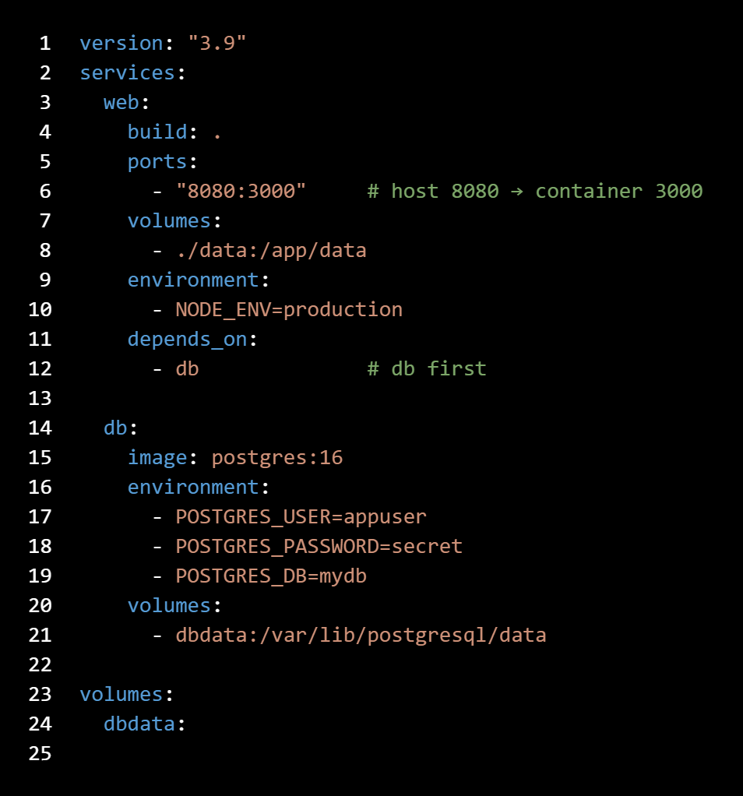
Docker-compose
Containers
Dockerfile 여러 개 한 번에 관리
일단 여러 개를 하나로 묶어준다
만든 OS에서 어떤 파일들을 어떻게 쓸거에요?
.dockerfile‘들’ 실행할 때 매번 cd 치기 귀찮음
만든 OS의 어떤 포트를 어떻게 쓸거에요?
.dockerfile‘들’ 실행할 때 –p 8080:3000 치기 귀찮음
“docker-compose.yml” 이라는 이름의 파일로 작성한다
중심에서 0.3cm 떨어진 소속 18px
Guardian 2025
Notes:
VM 과의 차이점? 컴퓨터 전부를 따라하지는 않음. OS-level에서의 가상화

Slide 32
Docker-compose
Containers
만약 .docker-compose.yml 이 보인다?
아묻따 docker compose up -d
종료하고 싶으면?
Gpt한테 물어보세요 (docker compose down || docker stop ~~)
“docker-compose.yml” 이라는 이름의 파일로 작성한다
중심에서 0.3cm 떨어진 소속 18px
Guardian 2025
Notes:
VM 과의 차이점? 컴퓨터 전부를 따라하지는 않음. OS-level에서의 가상화

Slide 33
2025.09.12
질문받습니다
질문이 있다면 하십시오
Guardian 2025

Slide 34
2.5cm-3.5cm 떨어진 제목 36px
제목 하단의 부제목 18px
3.5cm 떨어진 내용 1 32px
Git init
Git status
Git add text.txt
Git add .
Git commit
Ctrl+C
Git commit -m “genesis”
Git log
Git log --oneline
Git add .
Git reset .
Git commit -m “add README”
Git log --oneline -n 3
Git commit –a –m “hello”
1cm-1cm 떨어진 주석 12px
1cm-1cm 떨어진 주석 12px
Kang MS
중심에서 0.3cm 떨어진 소속 18px

Slide 35
UML
UML
UML
Some function call
Another function call
Utility function
Some data path
Some unimportant function
retq
중심에서 0.3cm 떨어진 소속 18px

